Slide 1
STCF上本底混合与数字化进展
齐斌斌
（代表STCF数字化小组）
中国科学技术大学
2024年超级陶粲装置研讨会，兰州大学，2024.07.08

Slide 2
摘要
一、本底混合与数字化工作简介
二、各探测器系统数字化进展
三、现存问题与下一阶段工作计划
四、小结

Slide 3
摘要
一、本底混合与数字化工作简介
二、各探测器系统数字化进展
三、现存问题与下一阶段工作计划
四、小结

Slide 4
STCF上本底混合介绍
OSCAR: Offline Software of Super Tau-Charm Facility
主要目标
在OSCAR框架下模拟本底粒子在各探测器系统中的响应，提供本底数据库
为触发系统事例级分析，以及径迹重建、粒子鉴别等性能研究提供真实数据
本底产生子
研究内容
束流本底产生与混合方法
Touschek、束-气作用、亮度相关
物理本底混合
STCF事例堆积情况
束流本底模拟
探测器模拟
本底数据库
信号和物理本底模拟
物理产生子
数字化
物理产生子
探测器模拟
本底混合

Slide 5
STCF 数字化工作
主要目标
在OSCAR框架下实现探测器谱仪模拟数据的数字化，输出形式与探测器测量相同
数字化中考虑电子学响应、噪声等影响
重建分析环节需要数字化输入
OSCAR模拟物理过程
OSCAR本底数据库
理想数据
数据混合
研究内容
各探测器系统的数字化逻辑实现
与本底混合的衔接
与后端重建分析的衔接
仿真数据
数字化
重建、物理分析

Slide 6
Mixing + Digi 混合框架
基本路线
信号与本底先mixing 后digitization
本底混合作为全链路总控，将信号与各种本底的信息提供给各个探测器重建
需要探讨Digi+Mixing技术路线
Background Generation
Detector Simulation
Background Database
Same format with raw data
Signal Generation
物理产生子
Detector Simulation
Mixing
Full Detector Digitization
Reconstruction
Analyzing
Parameterized background mixing in each sub-detector separately
Mixing in Geant4 Step Level
Raw Data

Slide 7
Digi+Mixing技术路线探讨
需求：提高CPU效率，未来可能需要混合真实本底数据
各探测器Mixing + Digi时间消耗（100个ππJ/ψ事例）
Detector | No Bkg (s) | With Bkg (s) Out-of-order Read | With Bkg (s) Sequential Read
ITKM | ~3 | 94 | 59
ITKW | ~1 | 31 | 6
MDC | ~2 | 138 | 35
RICH | <1 | 9 | ~1
DTOF | <1 | 20 | ~1
ECAL | 23 | 1676 | 1475
MUD | <1 | 14 | ~1
All Detector | 24 | 1808 | 1488
Digi+Mixing技术路线
简单测试，Mixing过程为Digi计数直接相加，FullDetTime ≈ 200 s

Slide 8
摘要
一、本底混合与数字化工作简介
二、各探测器系统数字化进展
三、现存问题与下一阶段工作计划
四、小结

Slide 9
各探测器系统全链路状态
Detector |  | Simulation | Digitization | Reconstruction
 |  |  |  | On top of Digitization | Mixing + Digitization
ITKW/ITKM |  | ✓ | ✓ | ✓ | ✓
MDC |  | ✓ | ✓
RICH |  | ✓ | ✓ | ✓ | ✓
DTOF |  | ✓ | ✓ | ✓ | ✓
ECAL |  | ✓ | ✓ | ✓ | ✓
MUD | Pre-Geometry | ✓ | ✓ | ✓ | ✓
 | New Geometry | ✓ | ?
✓ Stable and Optimizable ✓ Working, need optimization ? Developing or Not started

Slide 10
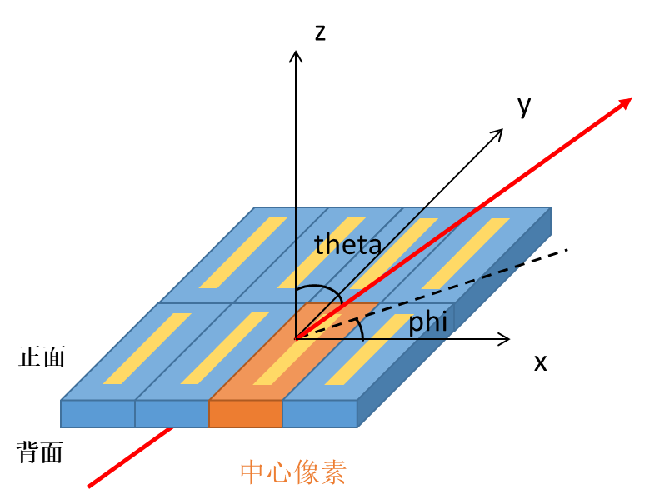
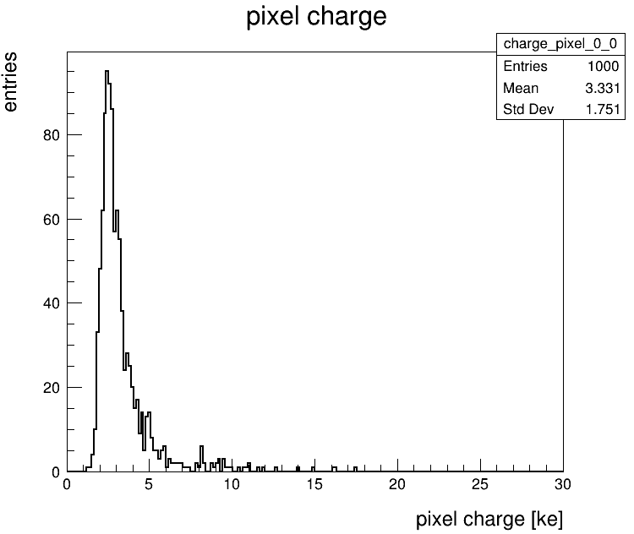
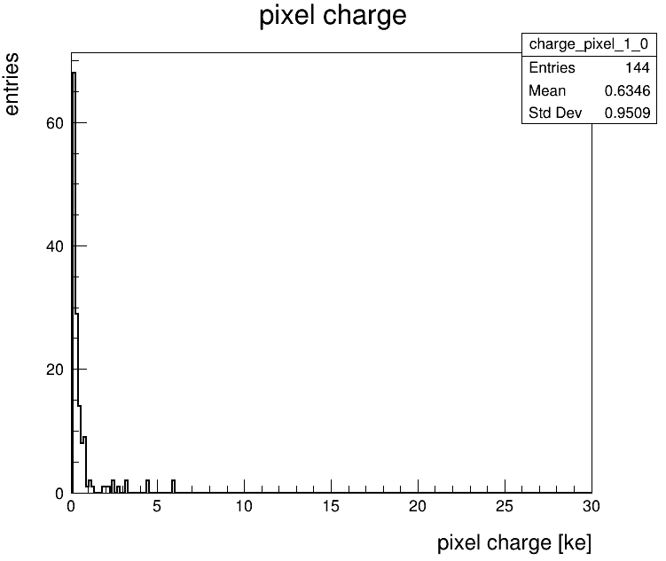
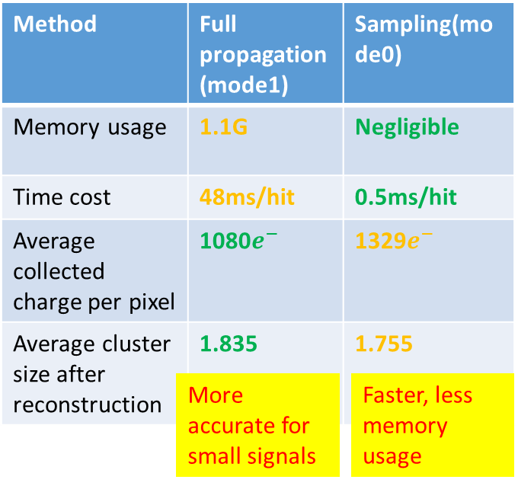
ITKM数字化进展
数字化流程
利用Allpix2模拟构建抽样文件库
将hit位置信息转换为Pixel ID
抽样模拟计算TOA与TOT
加入电子学不确定性
输出Pixel ID，TOA，TOT
中心像素
邻近像素
不同数字化方法比较
主要进展
针对不同需求，开发多种不同数字化方法
完成Cluster重建算法
能够为tracker系统提供正确的cluster信息

Slide 11
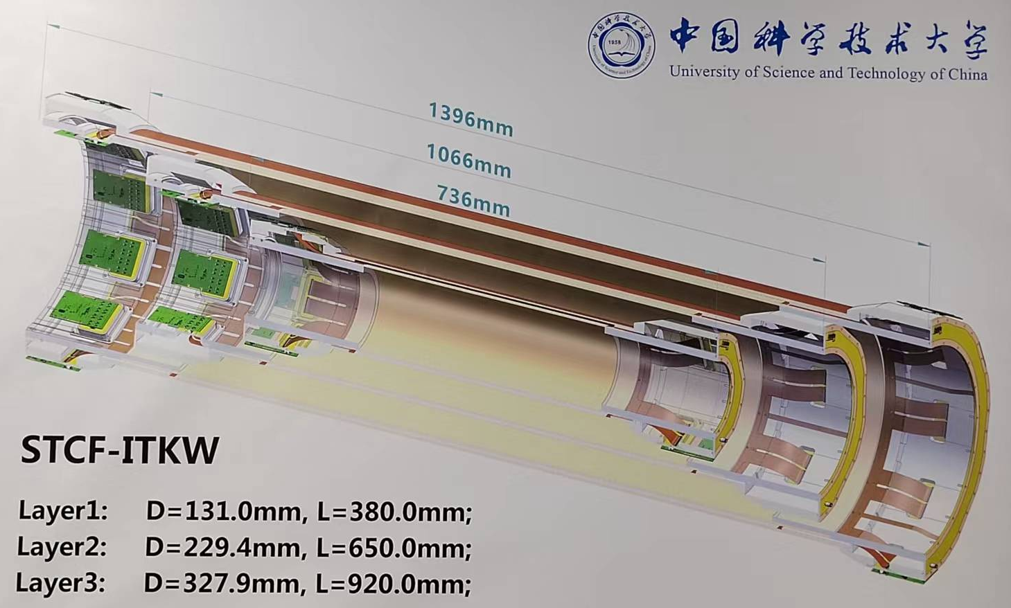
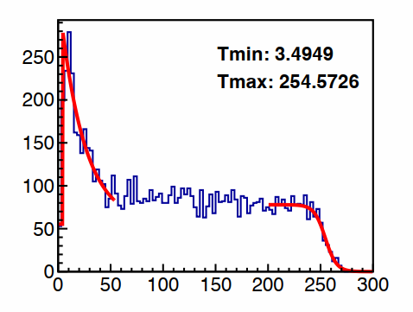
ITKW数字化进展
数字化流程
PAImode模拟原初电离电子信息
基于Garfield参数化模拟：漂移、扩散、倍增、感应
读出条堆积判断，加入电子学影响
输出Channel ID，Q，T
典型μTPC模式时间分布
主要进展
针对不同需求，开发多种不同数字化方法
完成Cluster重建算法
仍需要优化μTPC算法，提升Cluster重建位置分辨
μTPC原理
α_{L}
Distance = v_{drift}·(T_{hit} - T_{start})·cosα_{L}

Slide 12
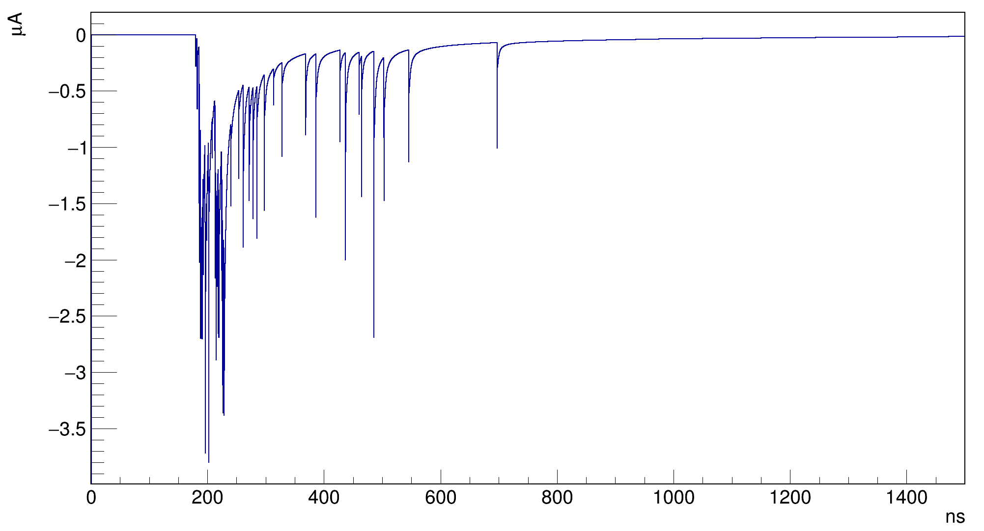
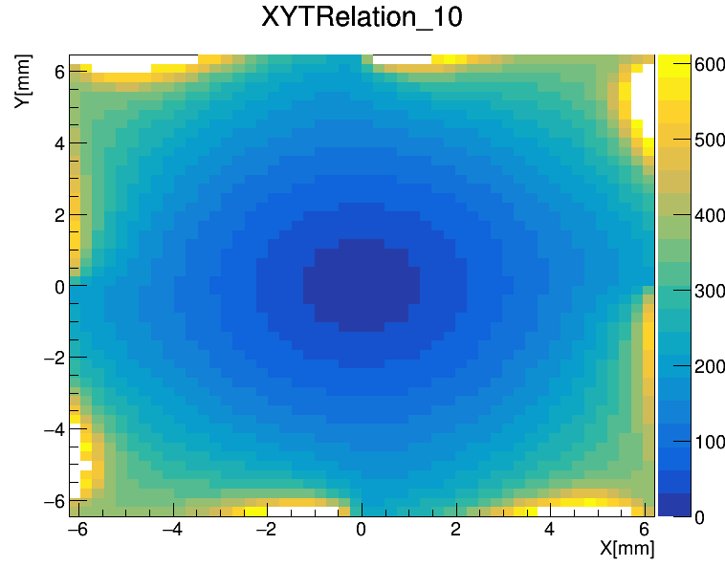
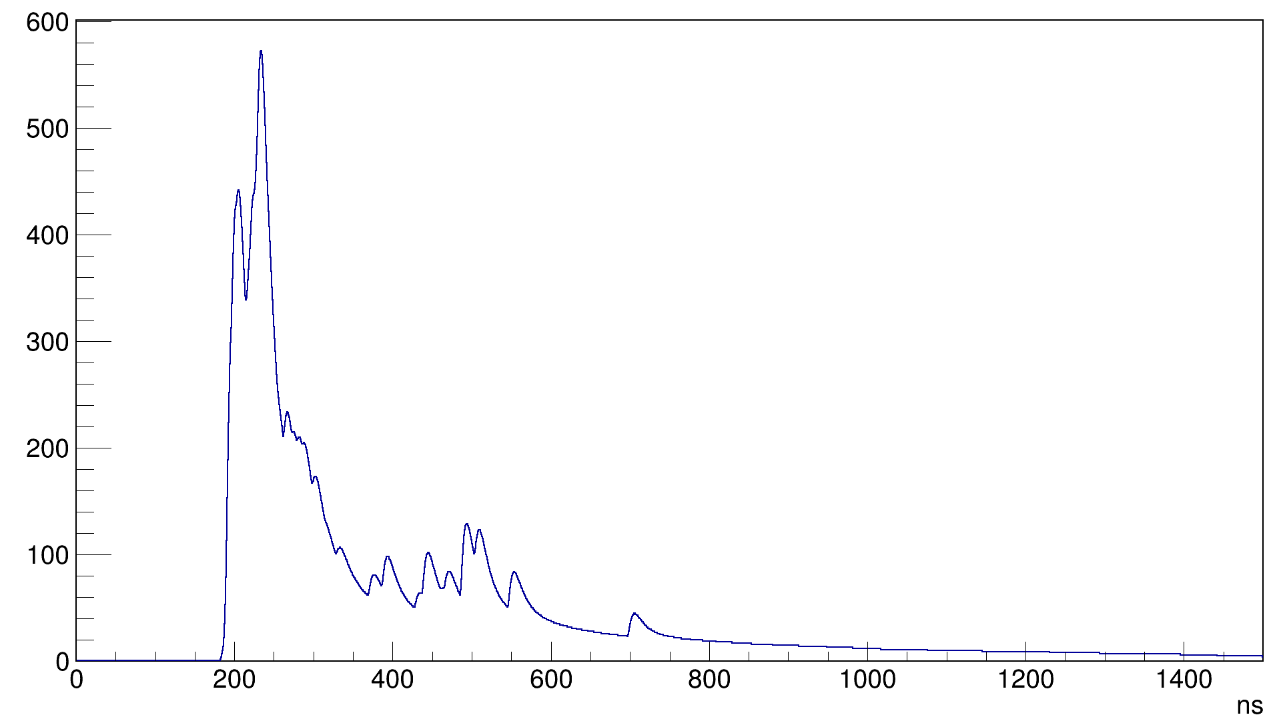
MDC数字化进展
数字化流程
PAImode，得到原初电离电子信息
Garfield模拟，提取参数化文件库
参数化抽样模拟电子漂移、雪崩、感应
加入电子学系统的影响
输出Channel ID，Q，T，可保存波形
典型XT关系
感应电流
主要进展
针对不同需求，开发多种不同数字化方法
实现数字化作为重建输入
位置重建仍需根据XT关系修正位置，提升位置分辨
电子学响应

Slide 13
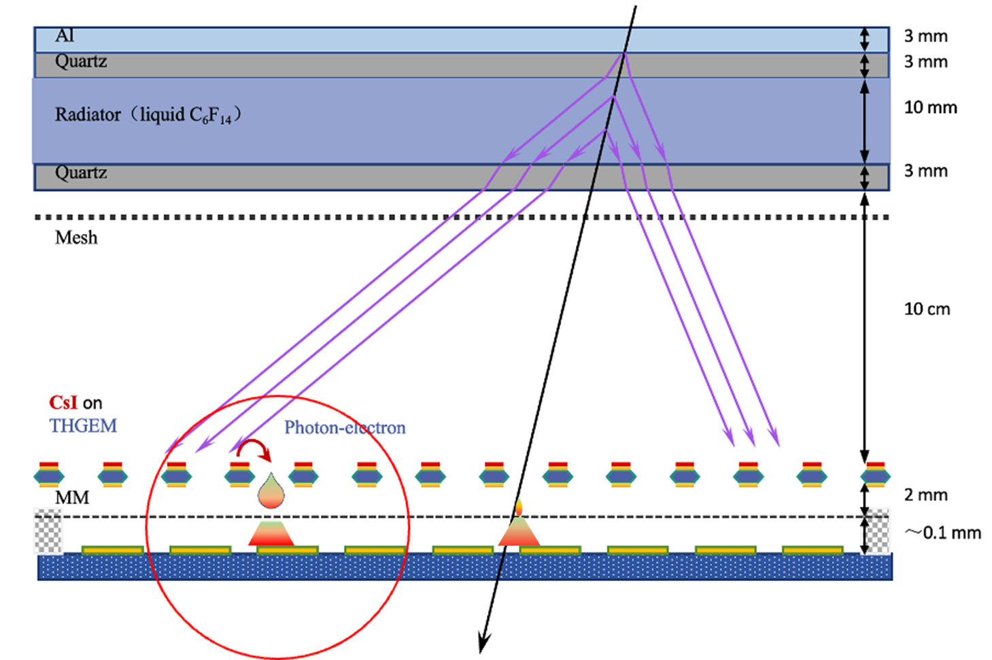
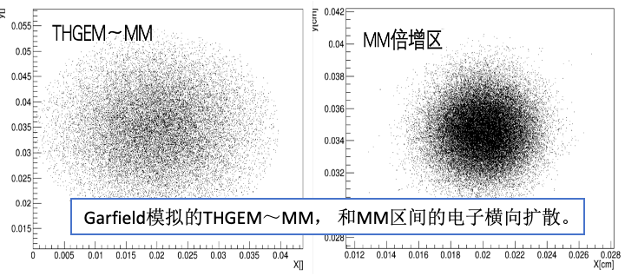
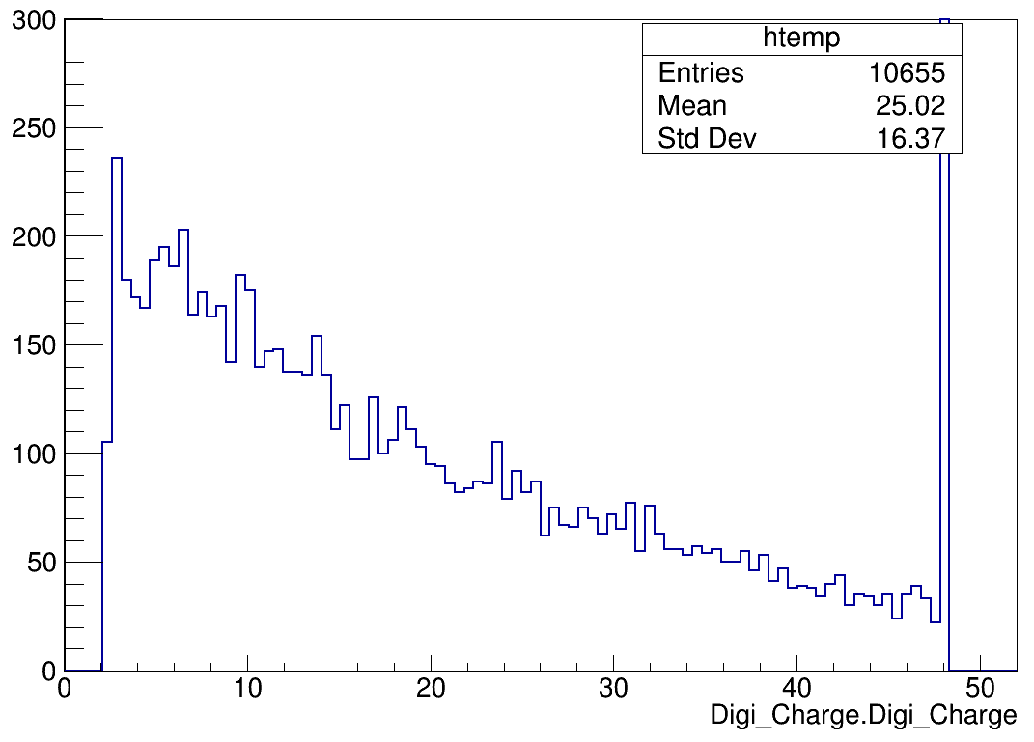
RICH数字化进展
数字化流程
将信号分为光电子与电离电子分别处理
参数化模拟电子在传输气隙中的行为：漂移、扩散、倍增、感应
加入电子学影响（阈值，死时间）
输出Pixel ID，Q，T
主要进展
基于参数化模拟的数字化基本实现
实现数字化作为重建输入
仍需提升Garfield模拟的基础参数的准确性
参数迭代保持与探测器研发进度同步
电荷分布

Slide 14
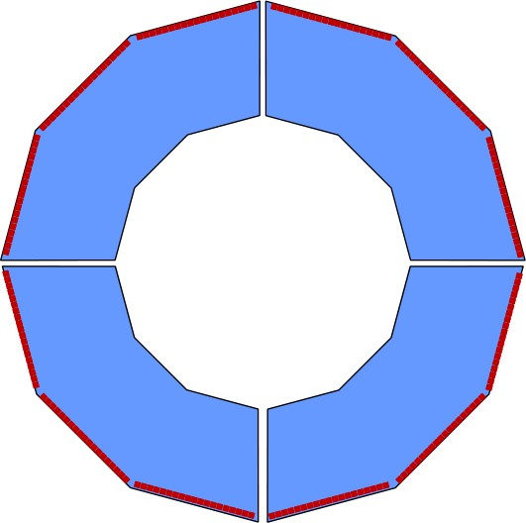
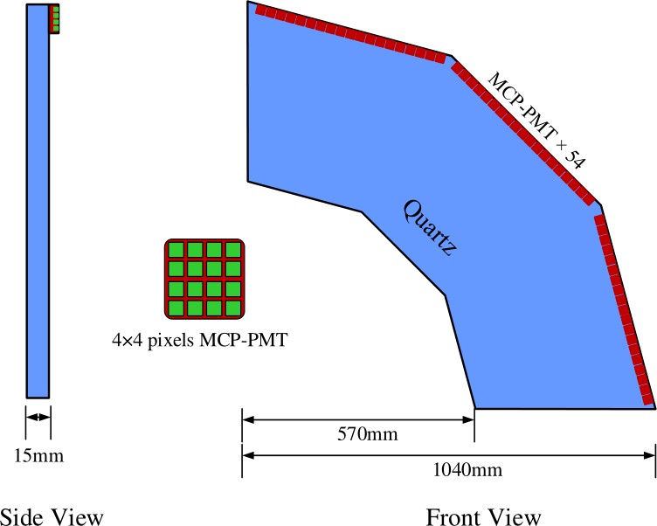
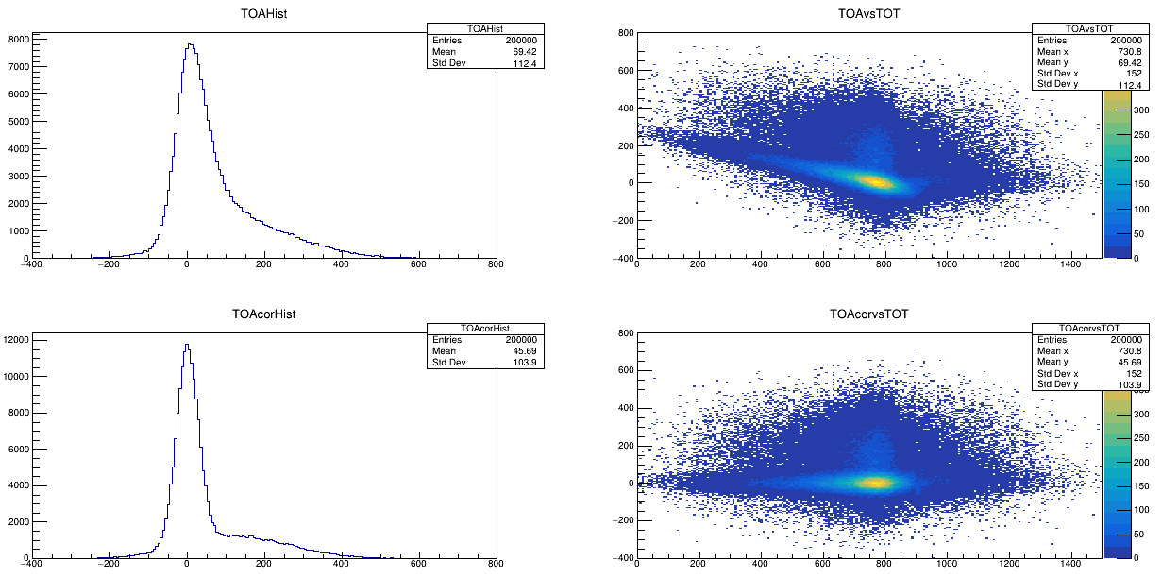
DTOF数字化进展
数字化流程
抽样模拟光电子在MCP-PMT中的行为
加入电子学影响（时幅游走效应，定时精度，死时间）
输出Pixel ID，TOA，TOT
主要进展
完成两版不同的数字化算法
单高斯TTS和双高斯TTS
实现数字化作为重建输入，重建结果满足STCF CDR要求
TOA分布
TOA vs TOT
TOT修正后的TOA
TOT修正后TOA vs TOT

Slide 15
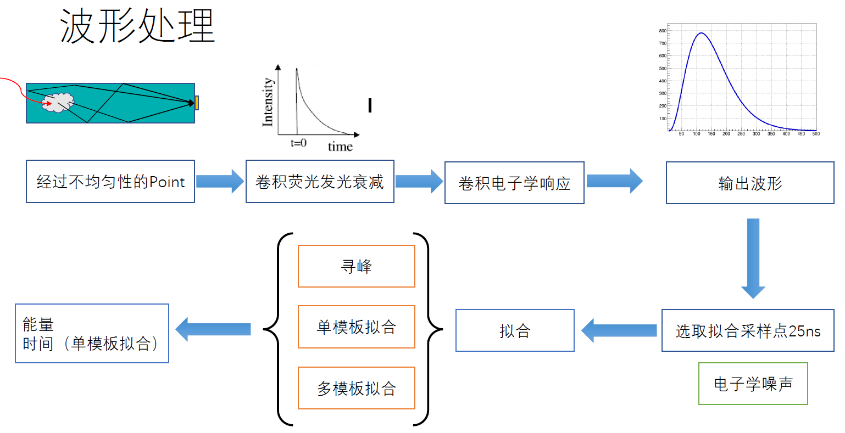
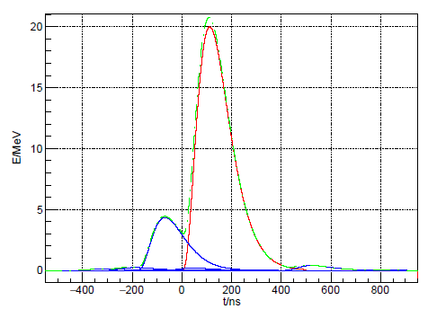
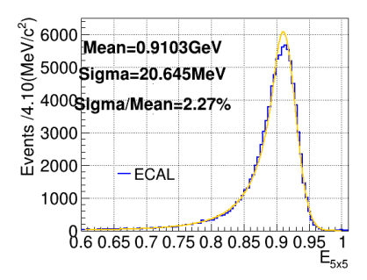
ECAL数字化进展
数字化流程
基于位置、时间分bin统计step信息
抽样模拟荧光传输、反射、衰减
卷积APD、电子学响应，输出波形
波形拟合、甄别
输出Channel ID，Q，T
主要进展
完成基于位置时间分层的数字化算法
完成Pipeline波形拟合算法的开发与优化
实现数字化作为重建输入，重建结果满足STCF CDR要求
1 GeV γ能量分辨
Pileline拟合

Slide 16
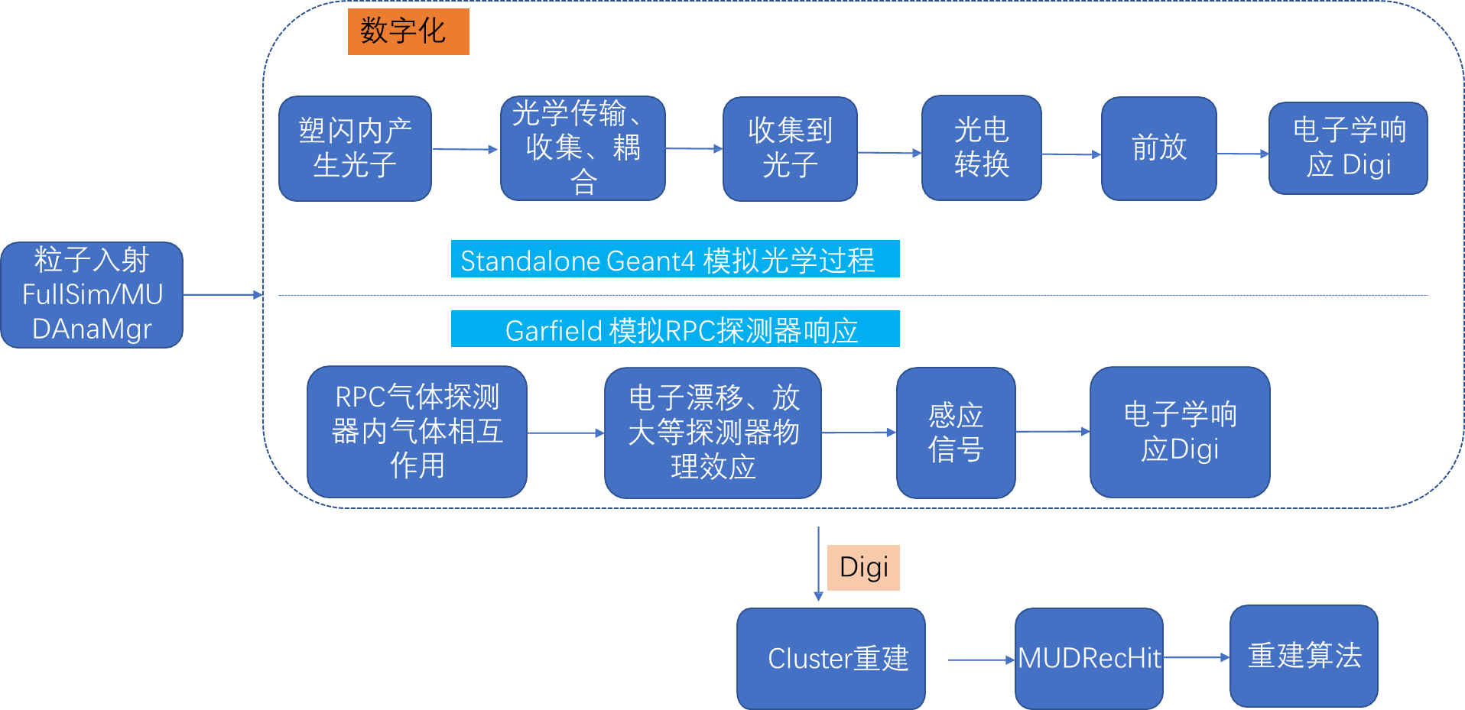
MUON数字化进展
数字化流程
RPC:
基于Garfield参数化模拟电子漂移、倍增
直接计算对应读出条上产生的感应信号
增加电子学影响
输出Channel ID，Q，T
塑闪：
基于Standalone模拟提取参数，抽样模拟光传输、收集、耦合
抽样模拟单端/双端信号幅度、时间
增加电子学影响
输出Channel ID，Q，T
主要进展
初版几何下实现了模拟数字化到重建的全流程
完成了更精细的新版几何，以及对应的模拟算法
正在开发MUON新结构下的数字化算法

Slide 17
摘要
一、本底混合与数字化工作简介
二、各探测器系统数字化进展
三、现存问题与下一阶段工作计划
四、小结

Slide 18
现存问题与下一阶段工作计划
现存问题
ITK/MDC数字化与后端重建衔接需要优化位置重建算法（近期完成）
MUD新版几何的数字化进度需要加快，并做好与重建算法的衔接
计划
各探测器系统的数字化参数需要迭代更新，和探测器研发进度保持同步
探讨Digi+Mixing技术路线的可行性（加速混合过程、真实数据本底输入）
本底数据库更新，为全谱仪模拟重建、性能分析提供输入

Slide 19
摘要
一、本底混合与数字化工作简介
二、各探测器系统数字化进展
三、现存问题与下一阶段工作计划
四、小结

Slide 20
小结
基本完成Mixing + Digitization技术路线开发，各探测器至少存在一版可用的全链路版本
下阶段将重点优化数字化的参数准确性，数字化参数迭代将与探测器研发进度保持同步
优化本底混合与数字化框架，提高CPU效率，为谱仪系统性性能模拟和分析打好基础

Slide 21
谢 谢

Slide 22
Digi+Mixing技术路线1
Background
Digi Database
Simulation
Digitization
Background Generation
Signal Generation
Detector Simulation
Digitization
Digi Mixing
Secondary Digitization
标准Digi
Reconstruction
Analysis
EventSampling
Digitization
MixingAlg
Digi Output
较难嵌入目前的 Digitization 框架中
流程显得冗长
ITKSecDigiSvc
Save Truth $T_{0}$
MDCSecDigiSvc
Save MCParticle
ECALSecDigiSvc

Slide 23
Digi+Mixing技术路线2
Background
Digi Database
Simulation
Digitization
Background Generation
Signal Generation
Detector Simulation
Mixing
De-Digitization
Digitization
Reconstruction
Analysis
退数字化集成在Digitization的算法之中
很容易嵌入当前框架
可用一个Property选择Digi+Mix或者Mix+Digi
本底退数字化的可行性
Signal, Bkg Start Time,
EvtID and MixingTag
EventSampling
Digitization
Bkg Digi De-Digitization
BKGMixerSvc
Mixing Signal MCHit and Bkg
Save Truth $T_{0}$
Re-execute Digitization
Save MCParticle

Slide 24
RICH/DTOF数字化流程
Garfield simulation
/experiment
Electronics
RICH MCHit
Time、position、charge sampling
Threshold, dead time
Digi output
Experiment data
Electronics
DTOF MCHit
TOA, TOT sampling
Dead time
Digi output

